Slide 1
Applying slicing algorithms on large codebases

Slide 2
Motiváció
Nagy projektekben felmerülő hibák nehezen javíthatóak
A hibák egy része abból fakad, hogy egy adott változó értéke nem az, aminek kéne lennie.
Ez esetben az adhat választ a fejlesztőnek, hogy milyen utasítások befolyásolhatták az értékét.

Slide 3
Slicing
A slicing egy kódelemzési módszer
Megmondja egy adott változóra, hogy a program egy bizonyos pontjában mely utasítások befolyásolhatták az értékét.
Két fő típusa van: dinamikus és statikus
A dinamikus futási időben elemzi bizonyos kezdőállapot esetén a hatásokat
A statikus csak a forráskódot elemzi
A diplomamunka a statikus slicing-gal foglalkozik
Hatáselemzési irány szempontjából megkülönböztetünk backward és forward slicingot.

Slide 4
Slicing módszerek
Három fő módszert ismertet az irodalom:
Adatfolyam egyenletek
Információfolyam relációk
Függőségi gráf alapú slicing

Slide 5
Függőségek
A közös mindhárom slicing módszerben az eszközök, amivel feldolgozzák a forráskódban az utasítások között jelenlévő függőségeket.
Két fajtájuk van:
Kontroll
Adat

Slide 6
Kontroll függőség
I és J utasítás között kontroll függőség van, ha J végrehajtása I feltételétől függ.
Kontroll függőséget definiálnak az utasítások sorrendjét változtató szerkezetek, például a while, if, switch-case
Az elágazással kombinált ugró utasítások, névszerint: break, continue, goto, return is ezek közé tartoznak.
Ha az ugró utasítások által okozott kontroll függőségeket kihagyjuk, egy fát kapunk ha felrajzoljuk az utasítások közötti ilyen kapcsolatokat.

Slide 7
Adat függőségek
Két utasítás között adat függőség van, ha felcserélve sorrendjüket, más végeredményt, vagy szintaktikus hibát kapunk a programban.
Kétfajtája létezik:
Folyam és
Definíció-sorrendbeli

Slide 8
Folyam függőségek
S1 és s2 utasítás között folyam-függőség van, ha:
S1 definiálja x változót
S2 használja azt.
S1 és S2 között nincs másik x-re vonatkozó definíció, és S2 elérhető a program végrehajtásában S1-ből
Ciklusok esetén két altípusra bomlanak:
Ciklus-vivő (loop-carried)
Ciklus-független (loop-independent)
A ciklus-vivőre igaz még hogy:
Egy visszaélt tartalmaz a Ciklus predikátumára
S1 és S2 is ugyanabban a ciklusban található

Slide 9
Definíció-sorrendbeli függőségek
Hasonlóak a folyam függőségekhez, csupán a második szabályban nem használja S2 x-et, hanem definiálja.

Slide 10
Adat-folyam egyenletek
Mark Weiser találmánya
Egy program slice-ját egy (n, V) kritériumra definiálja, ahol
n egy utasítása a programnak és
V váltózók halmaza
A CFG-ot használja, mint bemenet
A slice a program utasításainak egy futtatható részhalmaza
Minden utasításra képez egy, a kritériumra releváns R halmazt
Kezdetben csak az n utasításhoz tartozik érték
Első lépésben megvizsgál minden a kódban egymást követő utasításpárra, hogy relevánsak-e,
Aztán bővíti minden iterációban az indirekten relevánsakkal

Slide 11

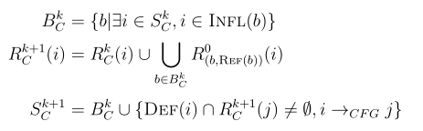
Direkt relevánsak:
Indirekt relevánsak:

Slide 12
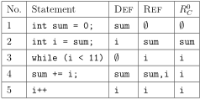
Az algoritmus egy egyszerűsítése az általános adatfolyam információelemző algoritmusoknak
Input: Minden utasításnak van egy Def, Ref, Infl halmaza
Egy példa az (i++, {i}) kritériumra:

Slide 13
Hatékonyság
Egy slice kiszámítása nagyságrendileg O(n e log e), ahol n az utasítások, e pedig a program CFG-beli élek számával egyenlő.
Előnyök:
Elég a program CFG-ja és az utasítások Def, Ref halmazai
Hátrányok:
Nem minimális slice-ot számol
Ha változtatunk a kritériumon, újra kell számolni a slice-ot.

Slide 14
Információ-folyam relációk
Bergeretti és Carré találmánya
Relációkkal írják fel az adatfüggőségeket
Az utasításokat besorolják Empty, Assignment, Sequence, Conditional és Repetitive típusokba
Minden S utasításra definiál 3 relációt: λ_{s}, μ_{s}, ρ_{s}, amik V változók és E kifejezések halmazába képeznek:
λ_{s} : V x E : v változó értéke használva lesz S beli e kifejezésben
μ_{s} : E x V : S beli e kifejezés hatással van v változóra
ρ_{s} : V x V :
Ha v1 != v2: v1 változó használva van v2 változó értékéhez Sben
Különben S megtartja v1 = v2 -t.
Ezek különbözőek az 5 utasítástípusra

Slide 15
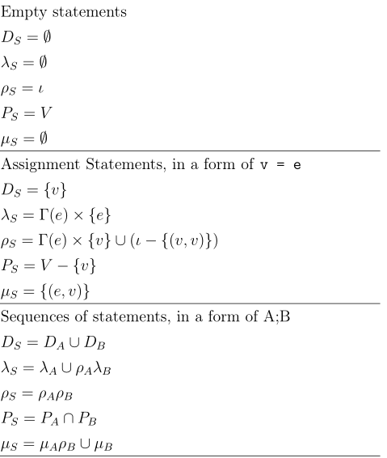
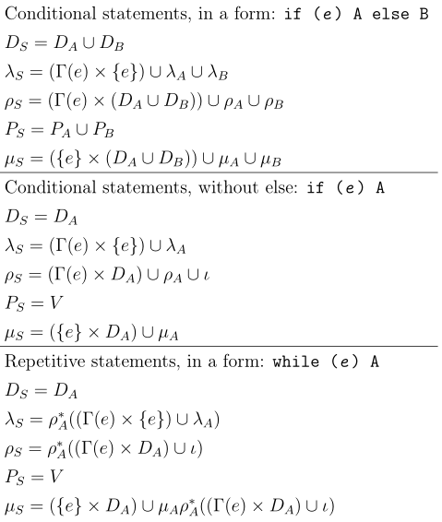

Slide 16

Az utasításokat a relációkkal egy struktúrába helyezi
Így egy függvényről lehet beszélni úgy, mint egy szekvencia utasításról
A slice-ot ennek egy rész-utasításaként definiálja:

Slide 17
Hatékonyság
Az algoritmus a relációkból épül fel
Utasításonként ρ_{s} –re legrosszabb esetben O(|V|³)
Így az egész programra: O(|E| x |V|³)
A másik két relációra utasításonként O(|E| x |V|²)
Hátrányok:
Nagy számítási komplexitás
Előnyök:
A relációk eredményei újrahasznosíthatóak más slicing kritériumra
A komplexitás real-life szituációkban nem jelent jelentős lassulást

Slide 18
Függőségi gráf alapú slicing
Ottenstein és Ottenstein találmánya, amit Susan Horwitz fejlesztett tovább
Egy, Program Dependence Graph nevű struktúrát használ
A PDG része az adatfüggőségi és kontroll függőségi részgráf
A slice-ot egy, a PDG-n értelmezett elérhetőségi problémaként fogalmazza meg.

Slide 19
Az algoritmus két lépésből áll:
Először a kontroll függőségi részgráfot építi fel
Aztán ebbe húzza bele az adatfüggőségi éleket
Az algoritmus inputja lehet CFG, vagy AST (absztrakt szintaxisfa)
A kontroll függőségi élek címkéi igazak, vagy hamisak

Slide 20
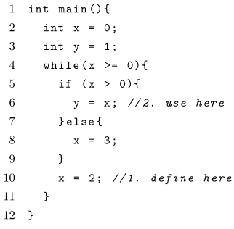
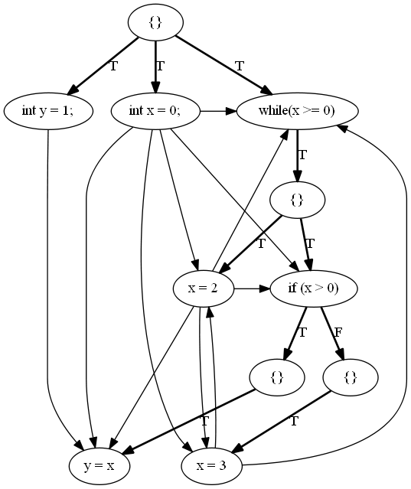

Slide 21
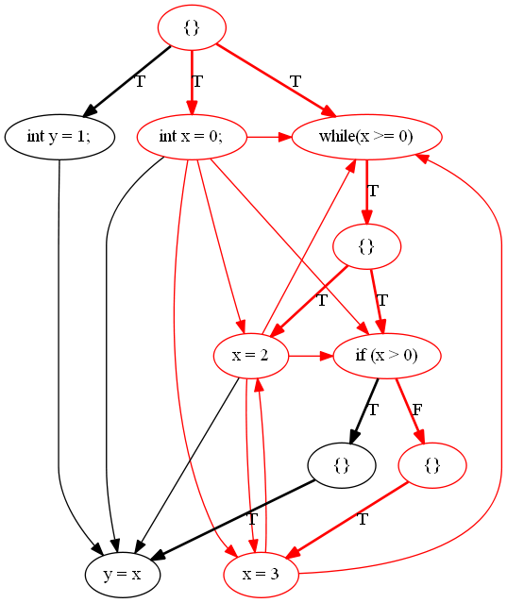
A 9. sorra vonatkozó backward slice.
Hatékonyságról később esik szó.

Slide 22
LLVM/Clang
A felsorolt módszerek közül a függőségi gráf alapút találtam a legjobbnak összességében.
Ennek implementációjához az LLVM/Clang fordító-infrastruktúra tooling függvénykönyvtárát használtam.
A Clang elérhetővé teszi fordítás során a programból általa épített szintaxisfát, aminek használatához egy hatékony és kézenfekvő interfészt ad.

Slide 23
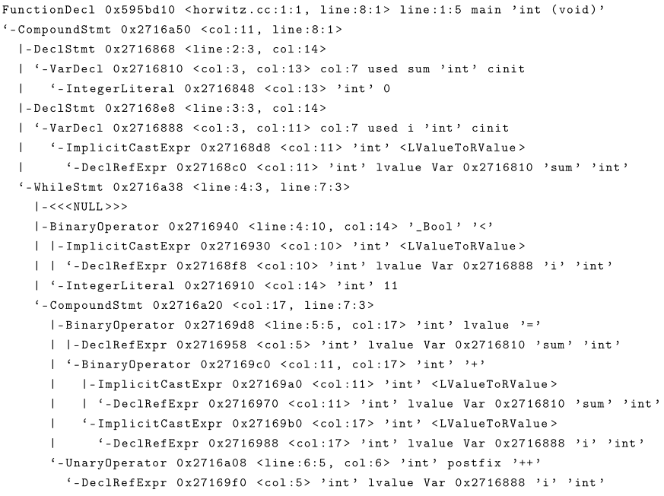
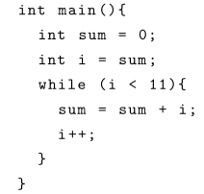
A Clang AST

Slide 24
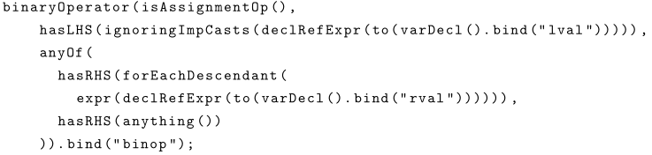
AST Matchers
Az AST bejárásához egy ún. AST Matchers könyvtárat szolgáltat a Clang
Deklaratív szintaxisával könnyedén gyűjthető a szükséges információ

Slide 25
Implementáció
Az algoritmus inputja egy függvény, és annak egy utasításában szereplő változó kódsor és oszlop formájában
Outputja a függvény backward és forward slice-ja a változóra nézve.
Az algoritmus 4 fő részből áll:
AST Matcherekkel kigyűjti az ASTből a számunkra fontos információt
Feldolgozza azokat, ezzel felépítve a Kontroll függőségi részgráfot, és meghatározva minden utasításra a define és uses halmazát
Ebbe belehúzza az adatfüggőségi éleket
A slicing kritériumból kiindulva szélességi bejárással meghatározza a forward és backward sliceot.

Slide 26
Az utasításokat négy osztályba soroltam: Assign, Compound, Branch és Loop
A kontroll függőségek az ASTből egyértelműen kiolvashatóak
Minden utasításhoz a következő négy halmazt határoztam meg:
A tőle kontroll függő utasításokat
A tőle adatfüggő utasításokat
Azokat a változókat, amiket az utasítás definiál
Azokat a változókat, amiket az utasítás használ.
Kihagyva az ugró utasításokat, a kontroll függőségi gráf egy fa lesz
A kontroll függőségi gráf nagyban hasonlít az ASTre

Slide 27
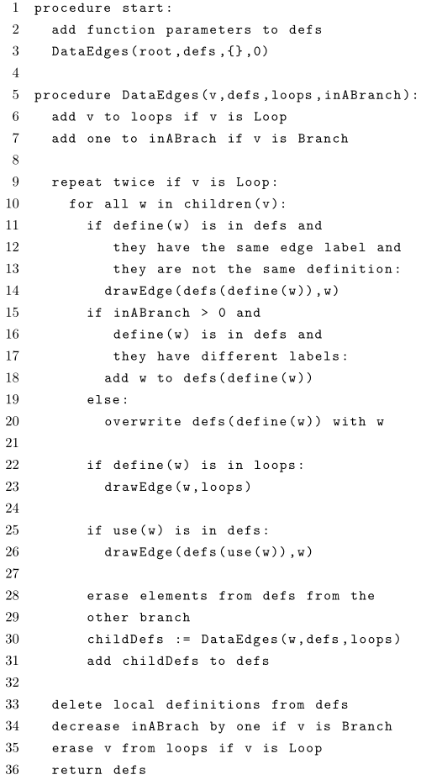
Az adatfüggőségek meghatározásához speciális algoritmust kellett készíteni, ami egy speciális rekurzív mélységi bejárás.

Slide 28
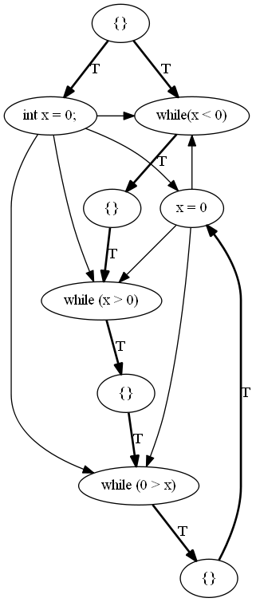
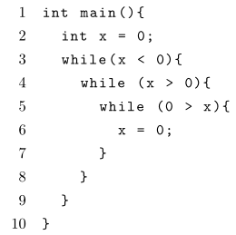
Az algoritmus rögzíti egy listában a ciklusfeltételeket
Így deríti fel a visszaéleket

Slide 29
Az algoritmus kétszer megy végig minden cikluson
Így deríti fel a ciklus-vivő (loop-carried) függőségeket

Slide 30
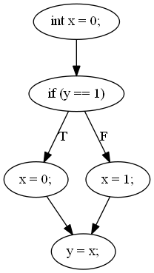
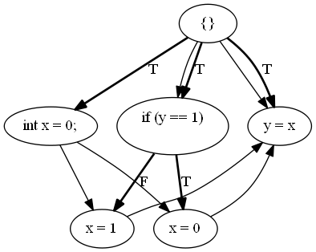
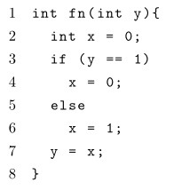
Elágazások esetén elmenti az összes ágon szereplő definíciókat
CFG
PDG

Slide 31
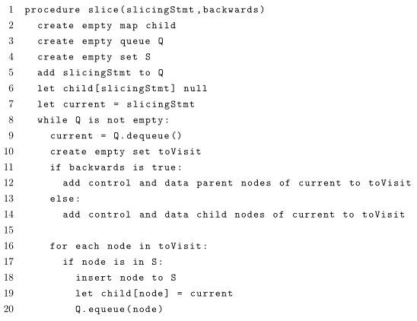
Az algoritmus egy szélességi bejárást hajt végre a PDG-n hogy megkapja a slice-ot.

Slide 32
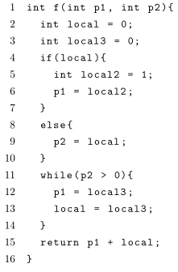
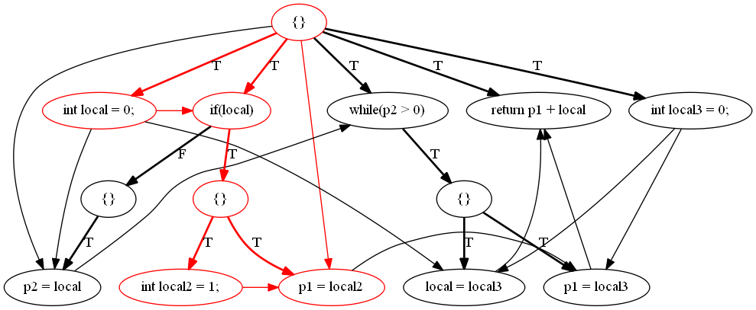
Példa

